Slide 1
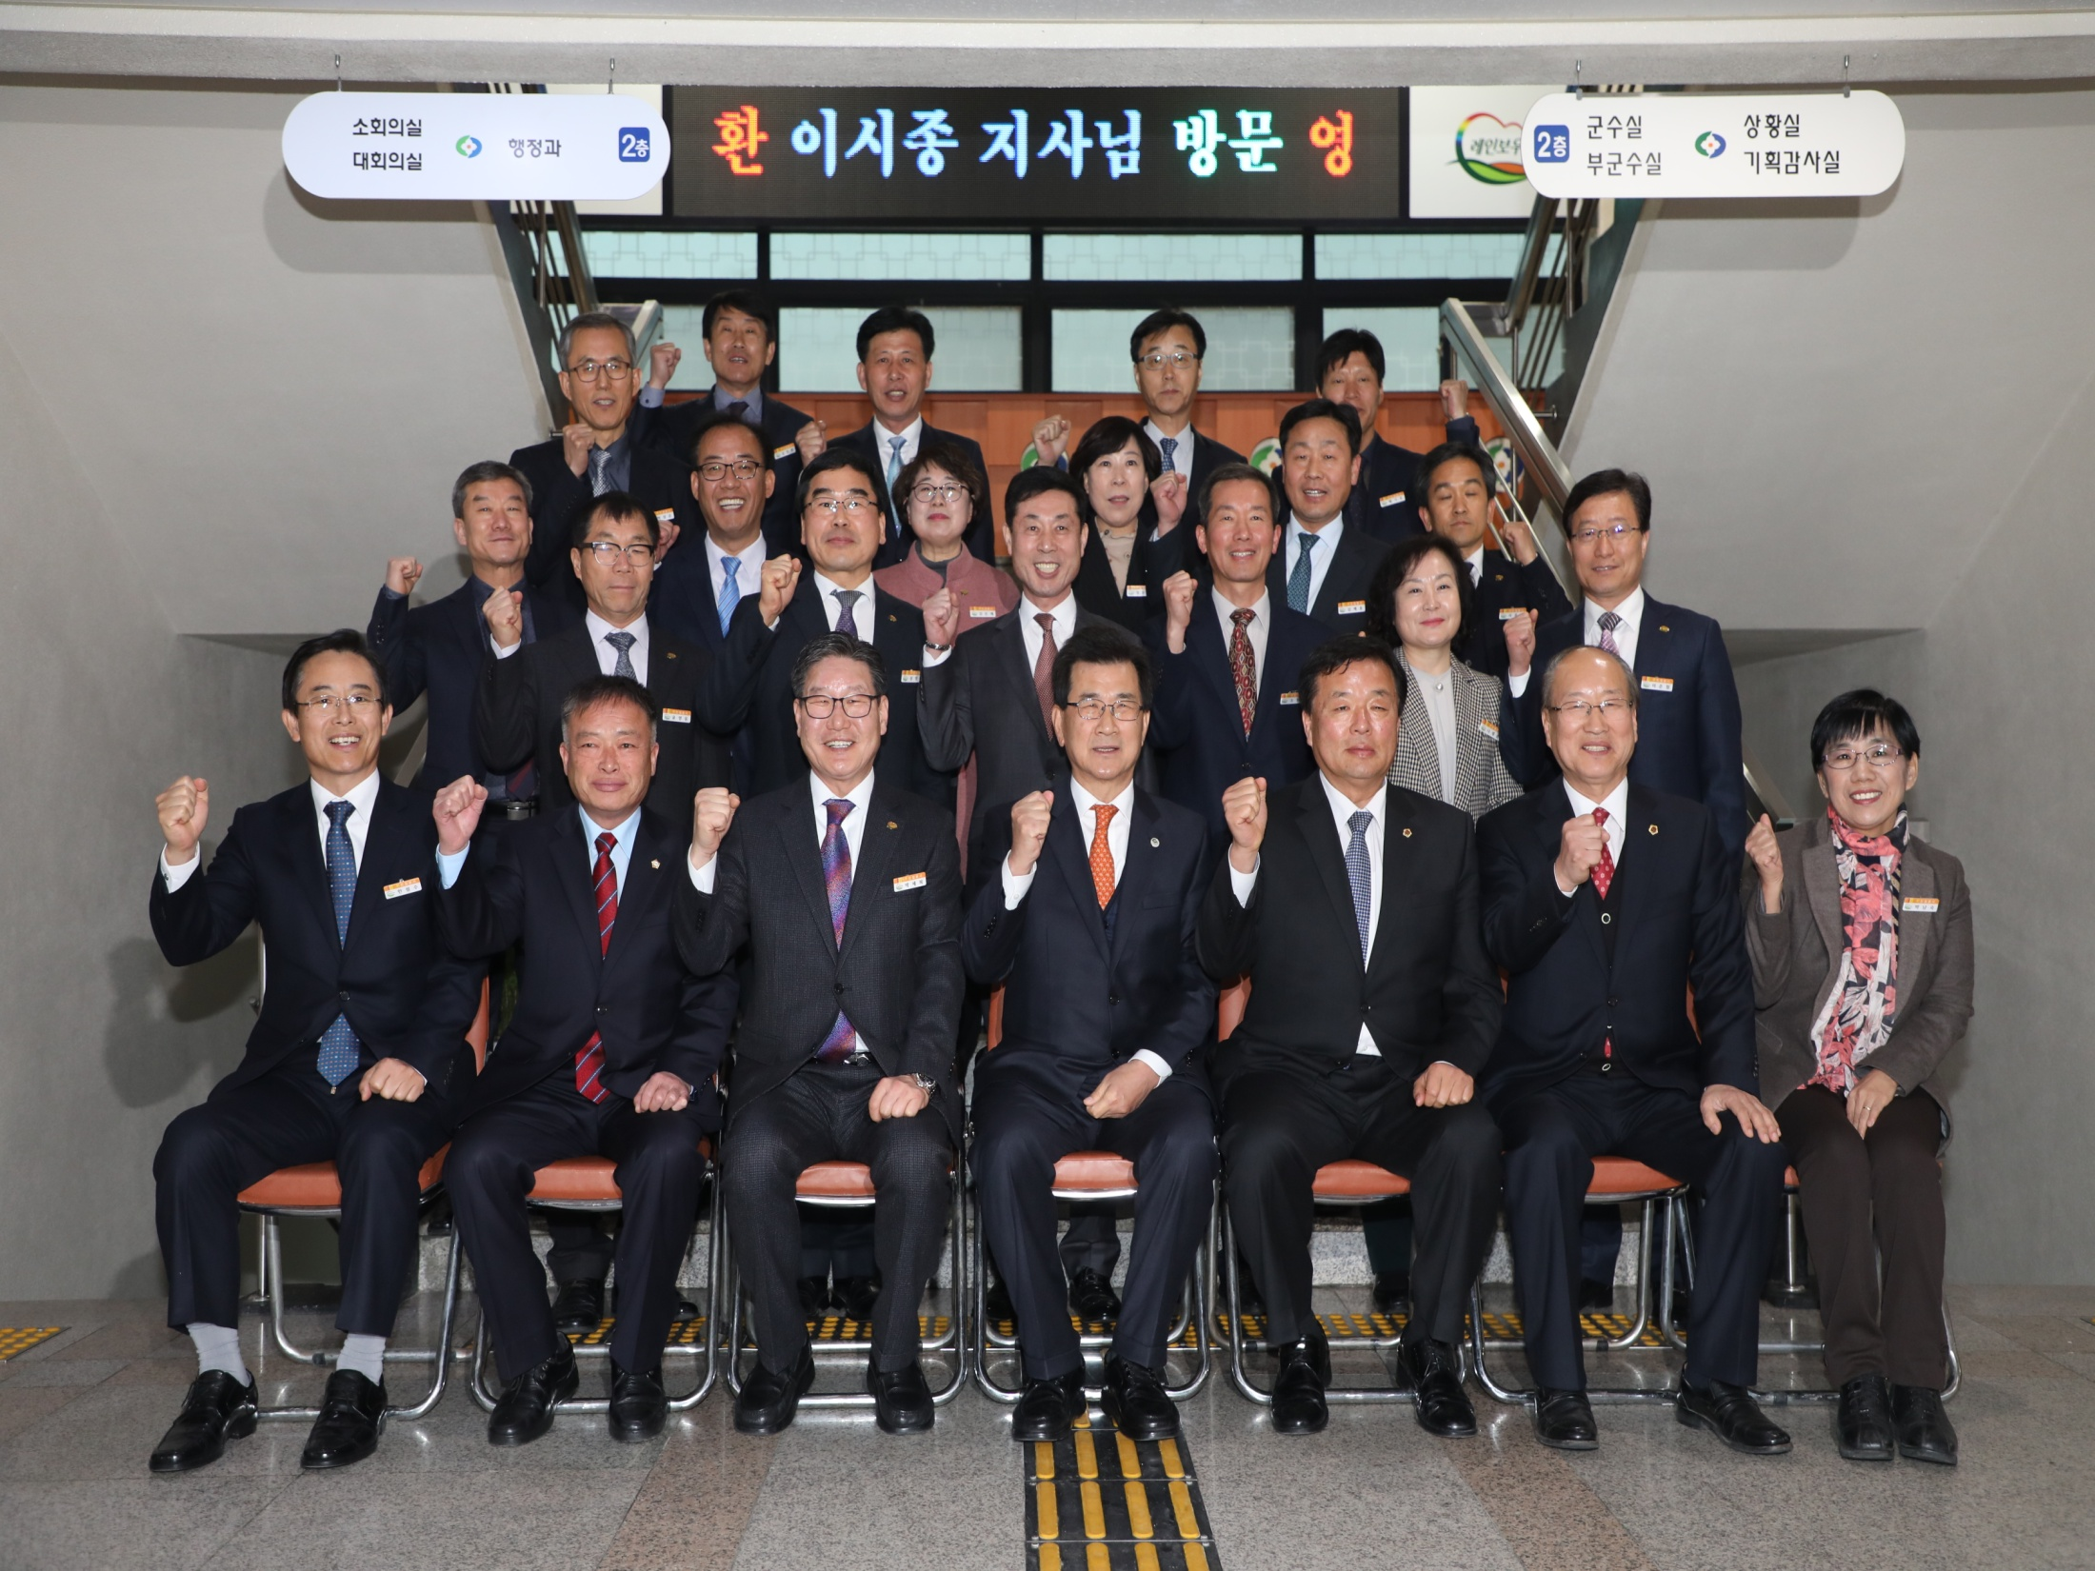
행 정 과

Slide 2
6-1. 영동군청 직장민방위대 비상소집
4. 5. (목) 07:00 / 대회의실 / 47명(민방위 5년차~만40세)
민방위대원 임무 숙지 및 재난대비 교육 등
6-2. 공무원단체보험 계약 체결
2018. 4. 22. ~ 2019. 4. 21. (1년간) / 866명
- 운동경기부, 공중방역수의사 제외 군 산하 전 직원
보험종류 : 생명·상해, 암·특정질병, 입원의료비 보장
6-3. 2018년 영동군민대상 수상자 선정
4월 중/4개 부문(산업,문화체육,선행봉사,특별) /5명 이내
시상시기 : 군민의 날 행사 시(5.26.)

Slide 3
6-4. 영동군자원봉사센터 봉사활동
일 시 | 장 소 | 내 용 | 비 고
4. 3.(화) 12:00 | 황간면 옥포2리 마을회관 | 생신상 차려드리기 | 50명
4. 10.(화) 12:00 | 용산면 신항1리 경로당
4. 12.(목) 10:00 | 용산면 한석리 | 한마음 이동봉사 | 집수리
4. 12.(목) 13:00 | 용산면 청화리 |  | 칼갈이 등
매주 화,목 19:30 | 자원봉사센터 2층 교육실 | 이미용 보수교육 | 15명
6-5. 선거업무추진
예비후보자 등록 신청(군수 및 군의원) : 4.1. ~
선거 대비 교육
- 선거담당자교육 : 4.4.(목) / 충북학생교육문화원 / 24명
- 사전투표관리관 및 장비담당교육 : 4.20.(금) / 선관위회의실/ 22명
지방자치단체장의 선거에 영향을 미치는 행위금지 : 4.14~

Slide 4
6-6. 기타 현안업무
지방행정동우회 영동군지회 정기총회 / 4.5.(목) 11:00
/ 소담 / 30여명
영동군 주민자치협의회 정례회의 / 4.4.(수) 11:00
/ 군청상황실 / 11명
4월 범죄피해자 지원심의회 / 4. 3.(화) 17:00
/ 센터 사무처 / 16명 (당연직 심의위원)
영동군새마을문고 문학기행 / 4. 12.(목)
/ 경남 하동 쌍계사 일원 / 15여명
4월 금요회의 / 4.19.(목) 17:00 / 군청 상황실 / 49명
/ 기관간체간 발전방안 협의 등
서울시 지역상생교류센터 사업설명회 참석 / 4.10.(화)
/ 서울시청 / 민간협력팀장 외 5명

Slide 5
2018년도 정보보안 및 개인정보보호교육 / 4.5(목)
/ 충북미래여성플라자대강당 / 30명
경로당시설관리 구축 완료에 따른 업무담당자교육 / 4.6(금
/ 영동군청 전산교육장 / 12명(경로당 업무당당자)
주민정보화교육 / 4. 9.(월) ~ 4. 27.(금) / 120명
/ 읍사무소 주민정보화교육장 / 엑셀기초 외3과정
공무원정보화교육 / 4. 16.(월) ~ 18.(수) / 16명
/ 전산교육장 / 업무에 바로 쓰는 엑셀 중급
영동군 웹진 4월호 발행 / 4. 16.(월)
/ 군정 주요소식 및 관광지 정보 제공 / 수신동의자 13,554명

Slide 6
▣ 이달의 중점 홍보사항
영동군 SNS 홍보단 모집 / 홈페이지 및 지역매체 등

